Slide 1
ВИПУСКНИКИ-наша гордість : презентація-інтерв’ю з кращими випускниками кафедри менеджменту зовнішньоекономічної діяльності підприємств
Кафедра менеджменту зовнішньоекономічної діяльності підприємств
З нагоди 90-річчя Національного авіаційного університету

Slide 2
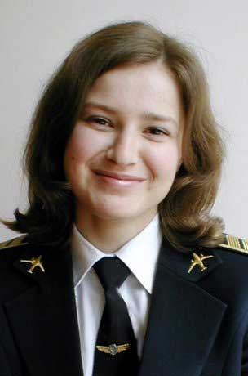
Теперішнє місце роботи: доцент кафедри менеджменту зовнішньоекономічної діяльності підприємств Національного авіаційного університету Що Ви вважаєте своїм головним досягненням за всі роки навчання? Дружні відносини з одногрупниками, які продовжуються і зараз, активна наукова робота, захист дипломної роботи англійською мовою Яка подія в нашому навчальному закладі Вам запам'яталася найбільше? Участь в колективних заходах з одногрупниками, вручення диплому Які перспективи для подальшого професійного розвитку відкрило Вам навчання в НАУ? Підвищення свого професійного рівня шляхом отримання наукового ступеня кандидата економічних наук, вченого звання доцента кафедри менеджменту зовнішньоекономічної діяльності підприємств, участь в програмах міжнародної мобільності та грантових міжнародних програмах Ваші побажання рідній кафедрі: Безупинно продовжувати розвиватися, максимально реалізуючи потужний кадровий потенціал, поглиблювати співпрацю з міжнародними партнерами для створення кращих умов для підготовки фахівців за освітніми програмами кафедри відповідно до актуальних потреб ринку праці, реалізувати можливості запровадження дуальної освіти та розвивати взаємовідносини з бізнесом!
Литвиненко Лариса
Леонідівна,
випускниця 2006 року

Slide 3
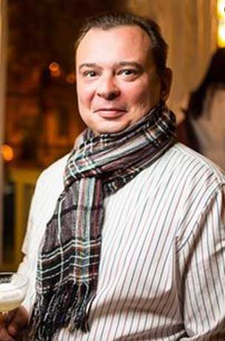
Теперішнє місце роботи: Генеральный Директор ТОВ “Санте Алко” Що Ви вважаєте своїм головним досягненням за всі роки навчання? Знання і вміння працювати Яка подія в нашому навчальному закладі Вам запам'яталася найбільше? Вчителі, друзі, доброзичлива атмосфера навчання Ваші побажання рідній кафедрі: Подальшого розвитку і всім доброго здоров’я під мирним українським небом!
Алєксєєнко Леонід
Леонідович,
випускник 1998 року

Slide 4
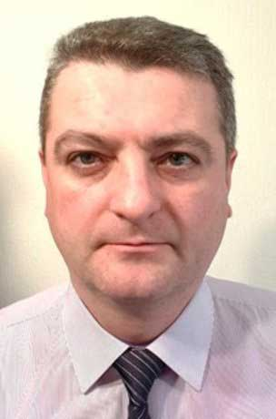
Теперішнє місце роботи: завідувач лабораторії Експертної служби МВС України, нині завідувач лабораторії Київського НДІ Судових експертиз Міністерства юстиції України Що Ви вважаєте своїм головним досягненням за всі роки навчання? Знання Яка подія в нашому навчальному закладі Вам запам'яталася найбільше? Цікаве і змістовне навчання Які перспективи для подальшого професійного розвитку відкрило Вам навчання в НАУ? Коли міцні знання - з ними легко! Ваші побажання рідній кафедрі: Так тримати! Авторитет кафедри надзвичайно високий!
Бондар
Вячеслав Михайлович,
випускник 2002 року

Slide 5
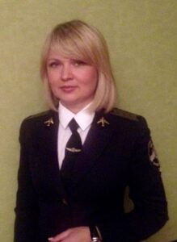
Теперішнє місце роботи: Факультет міжнародних відносин Національного авіаційного університету Що Ви вважаєте своїм головним досягненням за всі роки навчання? Отримання відмінних знань та життєвого досвіду Яка подія в нашому навчальному закладі Вам запам'яталася найбільше? Фестиваль Студ Весна Ваші побажання рідній кафедрі: У кафедри МЗЕДП багато досягнень у всіх напрямках, але головне – згуртований дружній професійний колектив. Нехай все буде добре, а найголовніше, бажаю успіхів і розумних та допитливих студентів
Висоцька
Марина Петрівна,
випускниця 1997 року

Slide 6
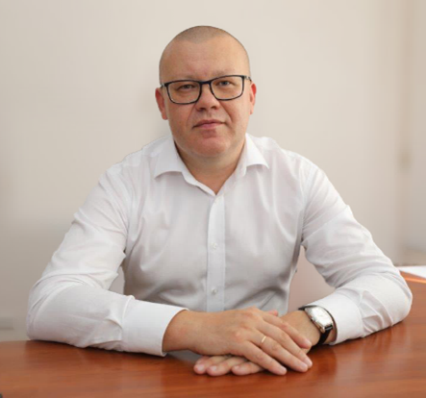
Теперішнє місце роботи: Радник генерального директора ДП МА «Бориспіль», доцент кафедри маркетингу НАУ Що Ви вважаєте своїм головним досягненням за всі роки навчання? Систематизація раніше набутого практичного досвіду Яка подія в нашому навчальному закладі Вам запам'яталася найбільше? Робота над дипломним проектом та захист Які перспективи для подальшого професійного розвитку відкрило Вам навчання в НАУ? Перспективи кар’єрного росту в галузі Ваші побажання рідній кафедрі: Так тримати!
Астахов
Кирил Володимирович,
випускник 2018 року

Slide 7
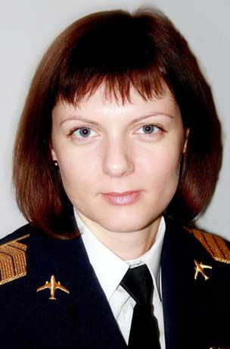
Теперішнє місце роботи: професор кафедри менеджменту зовнішньоекономічної діяльності підприємств Національного авіаційного університету Що Ви вважаєте своїм головним досягненням за всі роки навчання? Фахові компетенції, досвід та знайомство з колегами-однодумцями Яка подія в нашому навчальному закладі Вам запам'яталася найбільше? Захист кандидатської дисертації Які перспективи для подальшого професійного розвитку відкрило Вам навчання в НАУ? Перспективи кар’єрного росту Ваші побажання рідній кафедрі: Подальшого процвітання у вільній, незалежній державі!
Гуріна
Ганна Сергіївна,
випускниця 2000 року

Slide 8
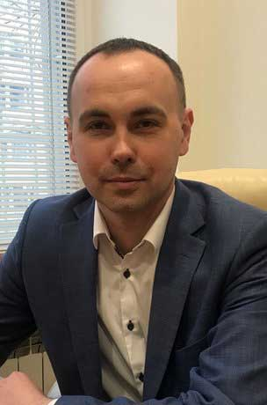
Теперішнє місце роботи: Віце-президент ДП «Антонов» , радник Генерального директора ДП Укрхімтрансаміак, нині ЗСУ Що Ви вважаєте своїм головним досягненням за всі роки навчання? Глибоке наукове і аналітичне мислення та міцні знання. Організаторські і професійні здібності керівника Яка подія в нашому навчальному закладі Вам запам'яталася найбільше? Суцільна світла полоса спілкування з прекрасними Педагогами і справжніми Вчителями! Справедливість і чесність педагогічного колективу, якою завжди славилася кафедра менеджменту ЗЕД Які перспективи для подальшого професійного розвитку відкрило Вам навчання в НАУ? Запорукою успіхів стали знання фахових дисциплін та зразок життєвої позиції справжніх наставників кафедри Ваші побажання рідній кафедрі: Ніколи не втратити свої лідерські позиції!
Гордієнко
Ігор Володимирович ,
випускник 2002 року

Slide 9
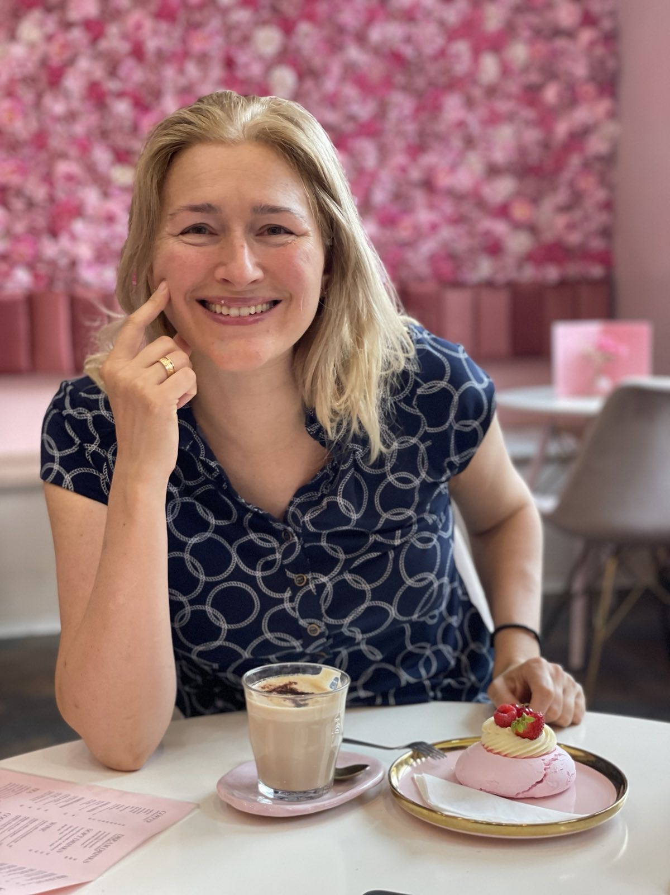
Теперішнє місце роботи: Директор ТОВ "ДЕЛЬТА-ТРЕВЕЛ" Що Ви вважаєте своїм головним досягненням за всі роки навчання? Набуття професійності і організаторських здібностей Яка подія в нашому навчальному закладі Вам запам'яталася найбільше? Запам’яталося багато позитиву і, без сумніву, доброзичливість і професійність викладачів! Ваші побажання рідній кафедрі: Процвітання! Високо і гордо продовжувати тримати прапор чесності, справедливості, успішності і максимальної конкурентоспроможності!
Коба Олена Вячеславівна,
випускниця 1999 року

Slide 10
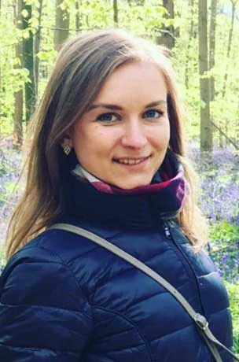
Теперішнє місце роботи: Фінансовий аналітик «ЄВРОКОНТРОЛЬ», Брюссель Що Ви вважаєте своїм головним досягненням за всі роки навчання? Знання, які дали чудові викладачі кафедри! Яка подія в нашому навчальному закладі Вам запам'яталася найбільше? Доброзичливість до студентів і вражаюча сімейна атмосфера на кафедрі! Які перспективи для подальшого професійного розвитку відкрило Вам навчання в НАУ? Впевненість в собі, глибоке аналітичне мислення, знання менеджменту і в цілому дисциплін економіко-управлінського циклу, знання кількох іноземних мов! Ваші побажання рідній кафедрі: Миру! Здоров’я, успіхів і процвітання цьому прекрасному колективу надзвичайно професійних і талановитих однодумців!!
Сокольвак
Яна
Юріївна,
випускниця 2014 року

Slide 11
Щиро вдячні нашим випускникам за відповіді! Двері рідної кафедри для вас відчинені завжди! Щастя вам і здоров'я, добра і удачі, мирного блакитного небосхилу, вірних друзів, творчих злетів і перемог!

